Slide 1
VLIR-UOS
INFODAG
TEAM/SI/JOINT starters

Slide 2
VLIR TEAM/ZUID-INITIATIEVEN/JOINT infodag - administratieve ondersteuning Nancy Terryn Cel Ontwikkelingssamenwerking/DOZA

Slide 3
Draaiboek en slide show vandaag op:
http://www.ugent.be/nl/onderzoek/financiering/
ontwikkelingssamenwerking/draaiboek/draaiboek-ei.htm
(ook Engelse versie)
Bookmark deze site, bevat veel nuttige info, linken en documenten!
Geef me ook feedback om de site nog beter en vollediger te maken

Slide 4
Streefdoel DOZA en onze cel UOS
Uitbouwen van een coherente cel
Ontwikkelingssamenwerking binnen de afdeling
Onderzoekscoördinatie van de UGent.
Ondersteuning bieden aan professoren en studenten
van de UGent betreffende projecten, beurzen en
samenwerking met ontwikkelingslanden.

Slide 5
Voor projecten start 2018 en 2019 enkel /01

Slide 6
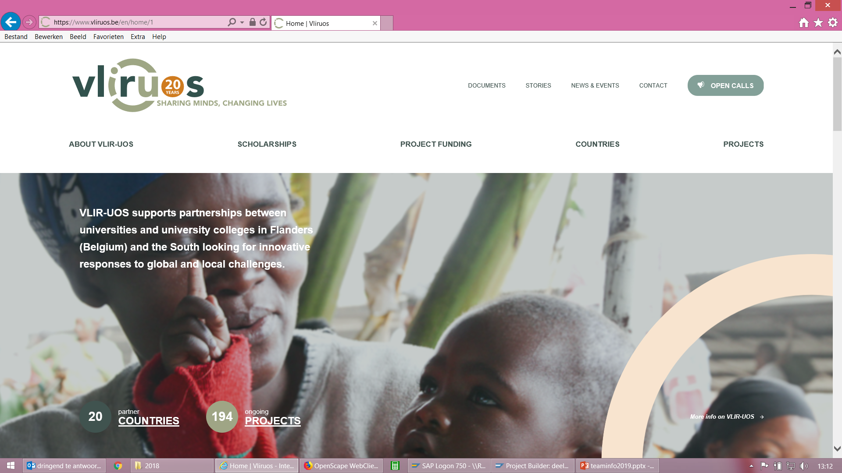

Slide 7
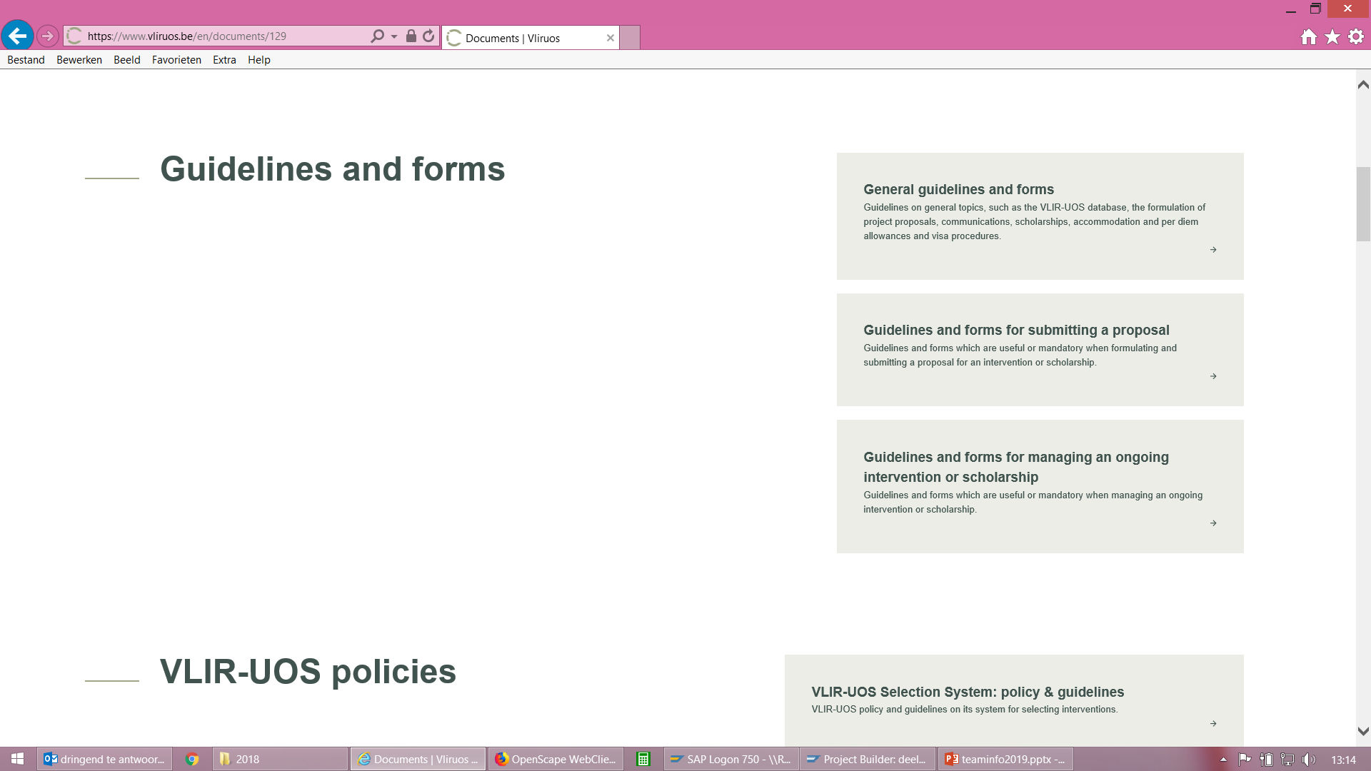

Slide 8
Eerstvolgende stap: contract en voorbereidingen start:
Administratief gezien start je project op 1/1/2019 en kan gestart worden met uitgaven. Maar de contracten (en dus WBSen) zijn er nog niet, we hebben alles voorbereid en openen zo snel we kunnen jullie budget. Tijdelijk kan iets op een kas bv.
Schiet nu ook al in actie tov je partner bv laat die al een bank-rekening openen en je de info doorgeven, maak leverancier aan en bekijk samen met hen hoeveel eerste voorschot te storten. Spreek duidelijk af waarvoor dit voorschot dient in kader projectplan.

Slide 9
Het VLIR-UOS contract krijgt van DOZA een intern projectnummer (13Vxxxxx) en wordt gelinkt aan een WBS-element
Uw project wordt geprefinancierd door UGent, stortingen naar partner kunnen wel enkel na dat er effectief geld van VLIR-UOS binnen is (dwz als contract volledig ondertekend is, scan kan als tussenstap om eerste schijf al te krijgen)
De inkomsten/vorderingen van/aan VLIR-UOS gebeuren centraal door de DOZA Financieel Projectbeheerder (FP), alsook de eindafrekening. Dus geen werk voor jullie daar ;-)

Slide 10
DOZA Financieel Projectbeheerder (FP): voor starters 2019: nancy terryn vanaf 1/04/2019 nieuwe medewerker barbara lobert

Slide 11
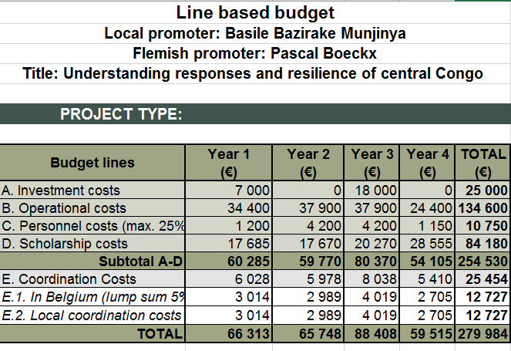
B/13201/01
(vroeger … B/13201/02
B/13201/03

Slide 12
Op basis van het contract wordt de SAP structuur aangemaakt voor de duur van het project.
Hierin wordt het budget voorzien zoals in contract. Er is wel maar 1 WBS kredietlijn B/xxxxx/01 maar daar wordt budget per jaar geboekt, je kan dus pas aan budget van 2020 bv bij start van 2020. Overschot op 2019 gaat automatisch over naar 2020 en verder.
Opgelet: hier zitten ook de forfaitaire coordinatiekost en eventuele benchfees/supervision allowances in, vergeet die niet, dus eigenlijk moet je iets onder besteden. Budget goed opvolgen, overbesteding kan niet, wel is er overdracht naar volgend werkjaar van het saldo, maar dat moet dan wel jaar erop worden besteed.

Slide 13
Budgetwijzigingen

Slide 14
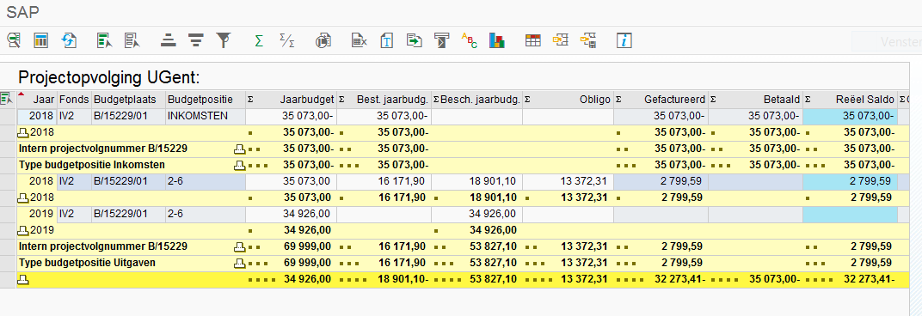
Details per jaar, eerst lijn selecteren vooraan

Slide 15
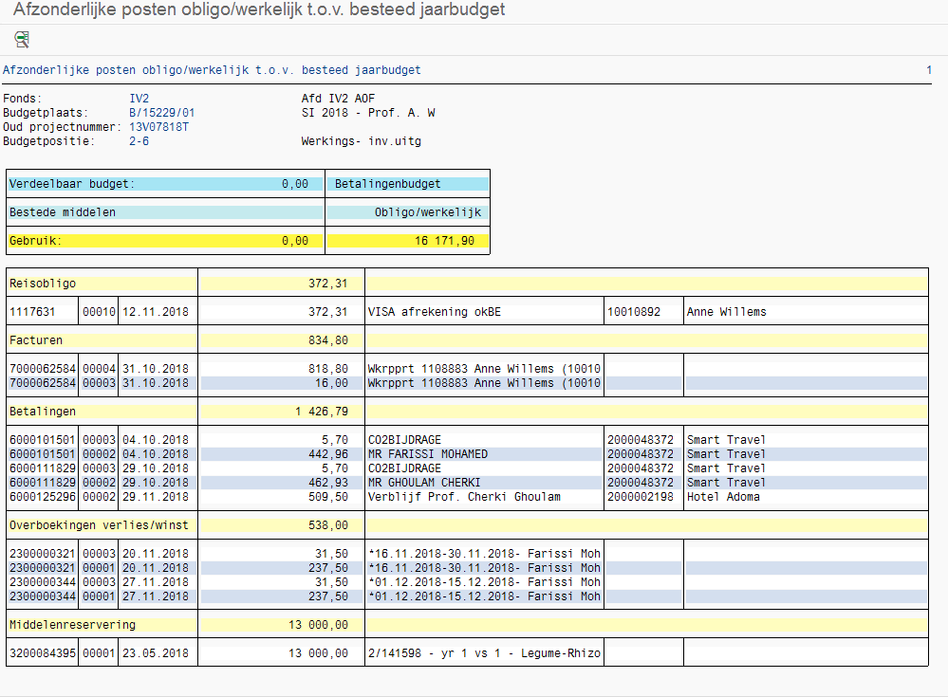
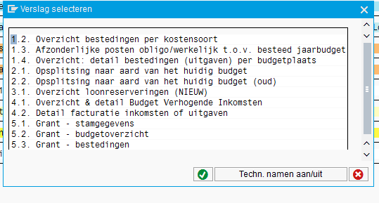
Dubbelklik op verbruik, kies 1.4 :

Slide 16
1. Aankoop van apparatuur en BTW vrijstelling
Elke budgethouder kan aankopen verrichten voor de partner. Voor alle bestedingen volg je de regels van de wet OO maar zeker voor hoger dan 8500 euro dient u min. 3/6 vergelijkende offertes op te vragen (zie details wet OO).
Veel voorkomende fout: er mag geen BTW aangerekend worden op aankopen verricht in België en bestemd voor het partnerland! Indien toch zo snel mogelijk in orde trachten te maken via FP en/of DFIN

Slide 17
In geval van aankoop van goederen in België OF EU(!) voor de partner moet de btw-vrijstelling vermeld worden bij het plaatsen van de bestelling:
De SAP-bestelbon dient de volgende vermelding te bevatten: “Uitvoer - Vrijstelling van btw – Artikel 42, §10, eerste lid, 8° van het btw-Wetboek – Vergunning nr. 77.800/B van 2 april 1993”.
Dan zal de leverancier geen Belgische btw aanrekenen op de factuur waarop hij dezelfde vermelding moet aanbrengen.
De uitvoer van de goederen moet plaatsvinden binnen de termijn van 1 jaar te rekenen vanaf de datum van de levering

Slide 18
Opgelet met invoertaksen!
Deze zijn ten laste van de zuidpartner (deze kan eventueel de nodige stappen ondernemen bij zijn overheid om vrijstelling te bekomen).
Wat wel afgerekend kan worden zijn verpakking- en transportkosten, verzekering en lokale kosten zoals stockage, dedouanering, handling, lokaal transport, ….
VLIR-UOS stickers aanbrengen op aangekochte goederen + inventory bijhouden

Slide 19
2. Bezoekers (bv. lokale promotor)
Max. 21 dagen ten laste van het project
(Uitnodiging opmaken en laten ondertekenen door de promotor)
Opstarten van de DGD visumprocedure (via FB/contact DOZA)
Eventueel boeken ticket (via Smarttravel of Keytravel gegunde bureau’s)
Boeken van het hotel (max. 100 euro / dag)
Afsluiten van een verzekering! Zie link in draaiboek.
Registratie aan de UGent als bezoeker en eventueel huisvesting UGent boeken: Zie link in draaiboek
Uitbetaling per diem (75 euro / dag) : via kasboek of via contact DOZA

Slide 20
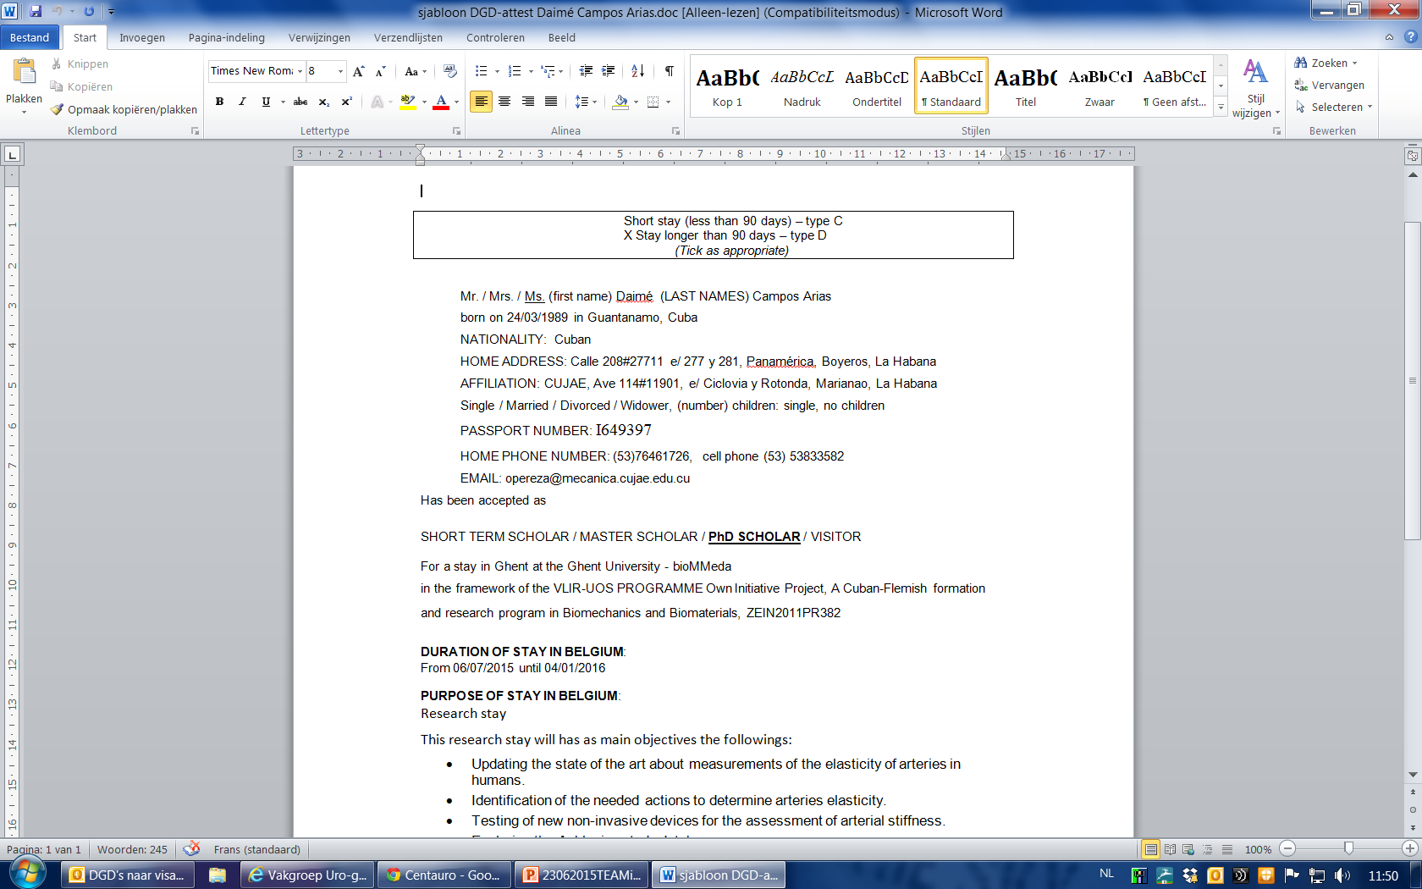

Slide 21
3. Bursalen (Short Term, Master, PhD)
Uitnodiging opmaken en laten ondertekenen door de promotor
Opstarten van de visumprocedure via DGD form (via contact DOZA)
Eventueel boeken ticket (via Smarttravel (of ander) gegund bureau)
Boeken van een kamer aan de UGent
Openen van een bankrekening indien langer dan 3 maanden in België
Afsluiten van een verzekering bv MAFRE zie link draaiboek
Registratie aan de UGent als (uitwisselings-)(PhD) student of stagiair (vrijstelling van arbeidskaart) of bezoeker (tijdelijk)
Inschrijving in het vreemdelingenregister van de Stad Gent indien >3m
Uitbetaling van de beurs via eigen kasboek of contact DOZA. Duidelijk statuut (short stay, study, PhD) vermelden, gehuwd en/of kinderen en duur verblijf (volgens data op het vliegtuigticket!) en budgetplaats

Slide 22
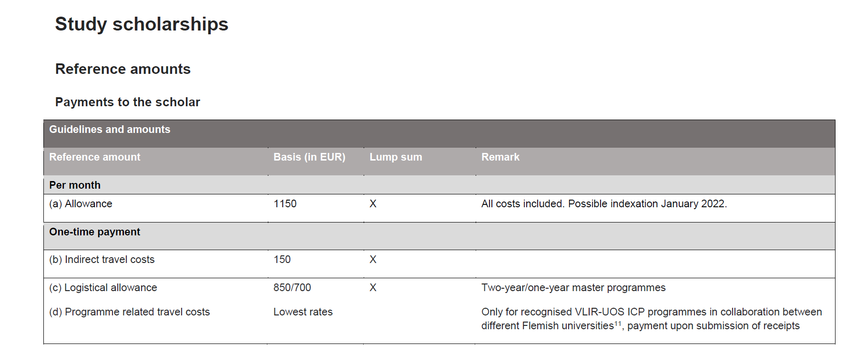
Opgelet: Studenten naargelang het type hebben nog recht op extra fees (installatie, didactic allowance, verzending, …).
Volg dit ook op: VLIR-UOS Allowances and guidelines for scholarships https://www.vliruos.be/en/documents/guidelines_and_forms/131#guidelines-and-forms-for-managing-an-ongoing-intervention-or-scholarship

Slide 23
Cash uitbetalingen ( Zie file in draaiboek voor betaling op rekening)
Beste Nancy of …,
Zou je voor voornaam NAAM, nationaliteit, adres, geboortedatum, paspoortnummer een brief willen klaarleggen voor de bank?
Short Stay allowance/dag:
Maand april: 5 dagen * 83€ = 415 €
Maand mei: 8 dagen * 83€ = 664 €
+Indirect travel costs: 150€
in totaal: 1229 € Van budgetplaats B/15598/01
Uitzondering Cubanen, kunnen niet naar bank maar zelfde info nodig

Slide 24
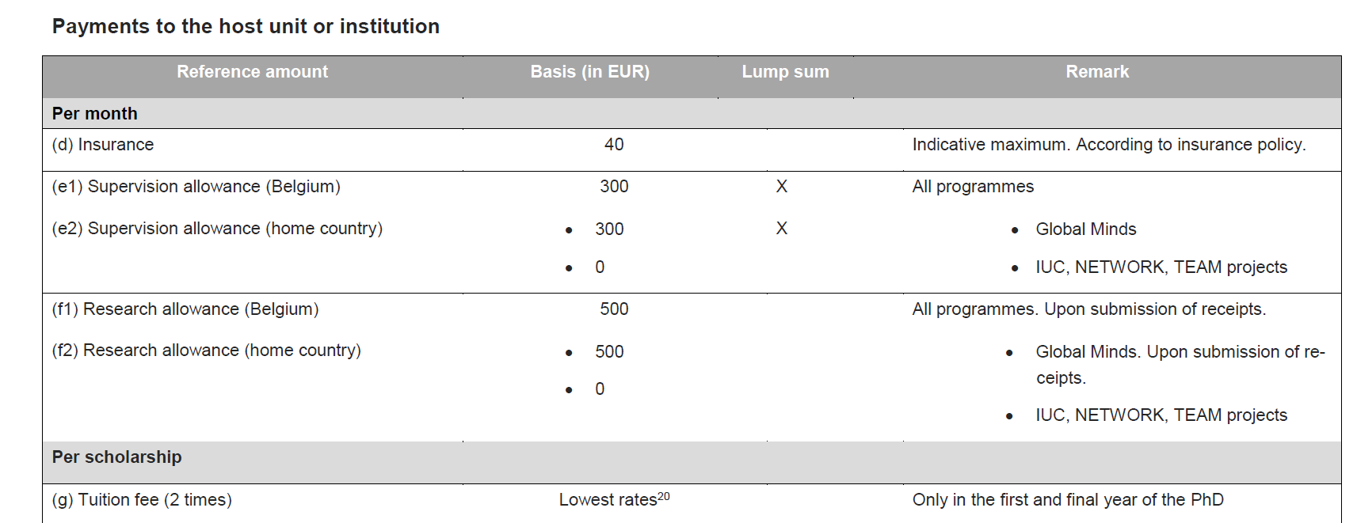

Slide 25
PhD studenten “guidelines” vanaf 1/9/2018 :
de vakgroep heeft bij verblijf van een PhD student bovenop de 300 euro “supervision allowance”(vroeger benchfee) ook recht op een “research allowance” van max 500 euro per maand, dit kan je gebruiken om kosten gerelateerd aan het onderzoek, bv chemicaliën, software, … te betalen.
Dit bedrag is geen forfait maar dien je te staven met bewijsstukken van uitgaven uit de periode dat student in België is.

Slide 26
4. Voorschot voor de partnerinstelling
Aanvraag: formulier op draaiboeksite (volgende dia’s)
Verloopt via de FP als tussenpersoon naar DFIN
Het volledige bedrag (behalve de forfaitaire coördinatiekosten) dient per jaar bij de rapportering gestaafd te worden met bewijsstukken om uw project te kunnen afsluiten! (staan tot dan in SAP als obligo)
Voor een 2de storting moet 60% van eerste verantwoord zijn

Slide 27
Best niets zetten

Slide 28
Maak goede afspraken met uw Zuidpartner!
Lokaal financieel beheer?
* Voor elke uitgave moet er een correct verantwoordingsstuk zijn
* Duidelijk nummeren en klasseren
* Originelen worden bewaard door Zuidpartner, scans worden verstuurd naar Noordpartner, liefst al eens halverwege werkjaar. Naast de facturen dienen ook de lokale bankafschriften bewaard te worden.
Zuidpartner correct informeren over VLIR-UOS richtlijnen, wat kan en mag:
Op voorhand duidelijke afspraken maken over transfers en bestedingen:
Correct openen van een projectrekening
Timing van transfers, ontvangstbewijs nodig voor koersberekening
Cash call 60%

Slide 29
5. Budgetoverdracht
Om de forfaitaire supervision allowances en/of bench fees) (kan gevraagd worden eens de student er is) en coördinatiekosten door te storten naar uw kas: via Apollo.
Vergeet deze bedragen ook niet in je financieel verslag, zelfs als je ze (nog) niet hebt overgeboekt !!

Slide 30
6. Activiteitenverslag en financieel rapport (AFR): jaarlijks en volgens VLIR-UOS formaten
Voor projecten die starten in 2019 : einde 1ste WJ 31/12/2018 : 28/02/20
Elektronisch VIA DOZA FB: zie http://www.vliruos.be/nl/lopende-projecten/richtlijnen-en-formaten/richtlijnen-en-formaten-zi/
Formaat in Excel aangeleverd door VLIR-UOS, verschillende tabbladen:
Model IA: basisgegevens
Model IB: goedgekeurd budget per budgetlijn (eventueel na goedkeuring budgetoverdracht) en de uitgaven in België en in het partnerland per budgetlijn
Model IC: detail van de uitgaven, per budgetlijn van de Belgische rekening
Model ID: detail van de uitgaven, per budgetlijn van de lokale rekening
Model IIB: overzicht van de verrichtingen van op de lokale projectbankrekening(en) en/of kasboek (of kopie bankrekeninguittreksels)

Slide 31
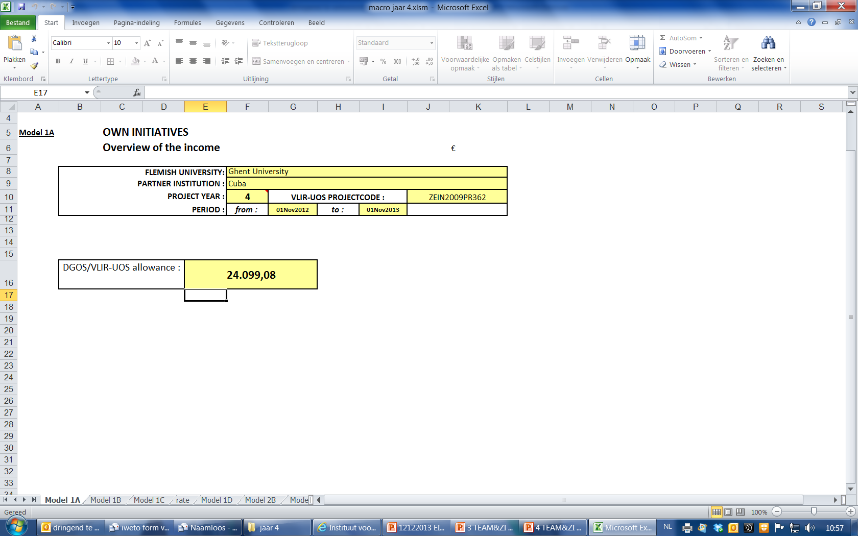

Slide 32
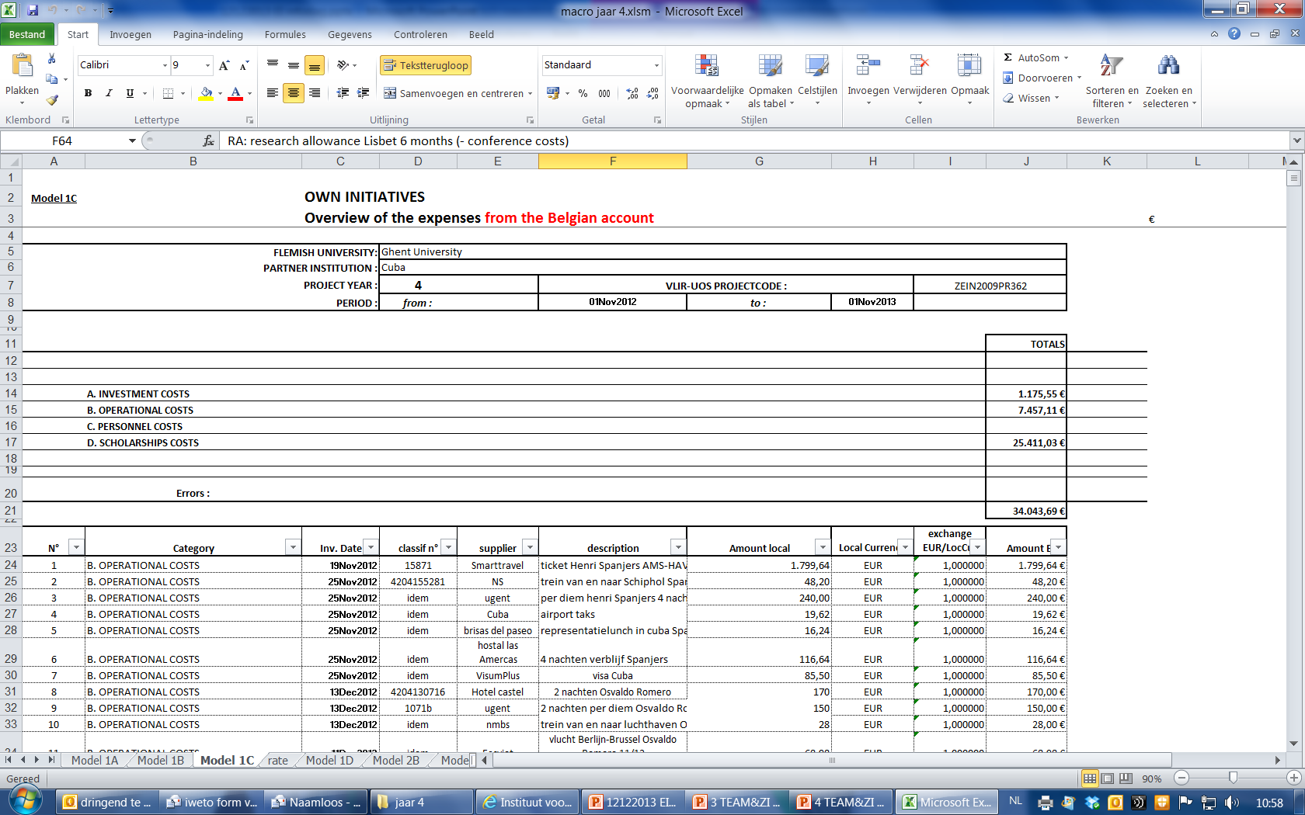
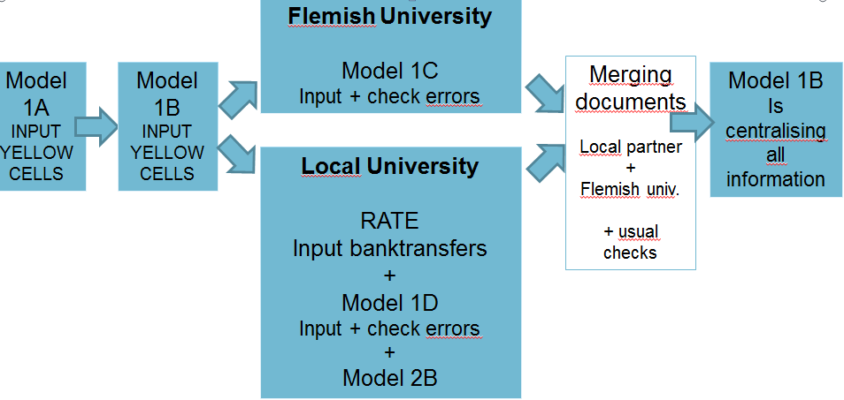

Slide 33
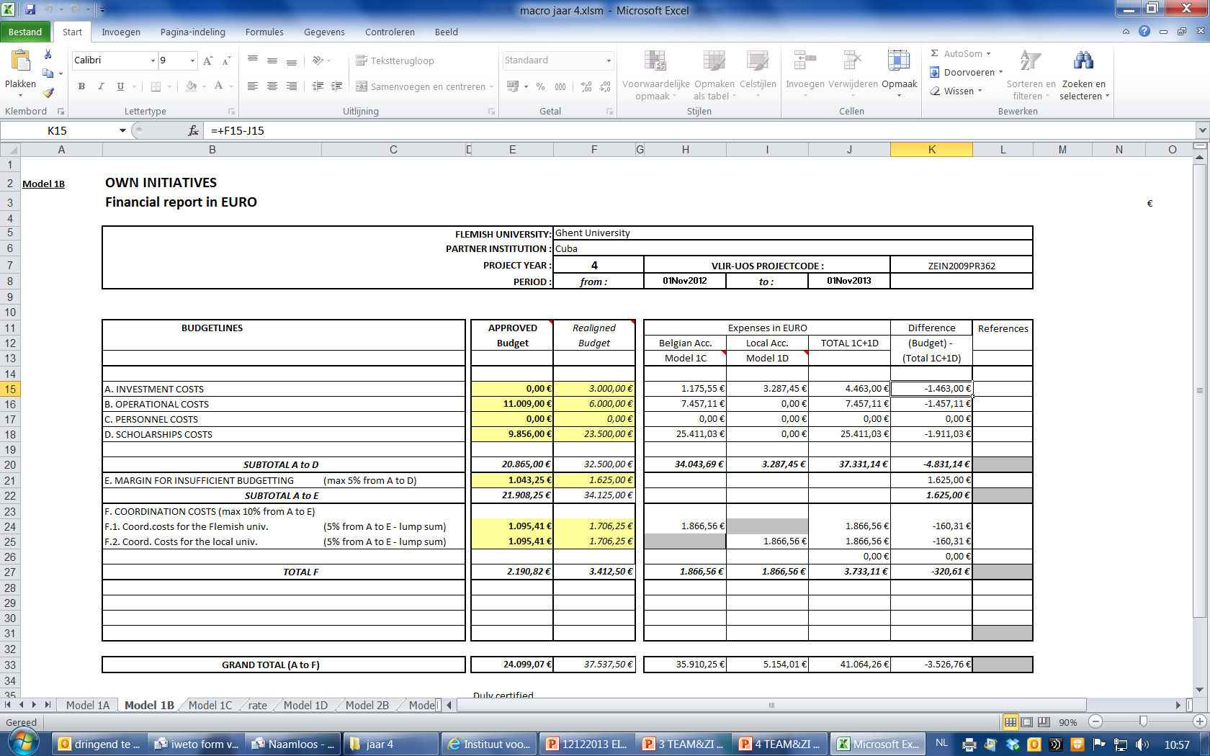

Slide 34
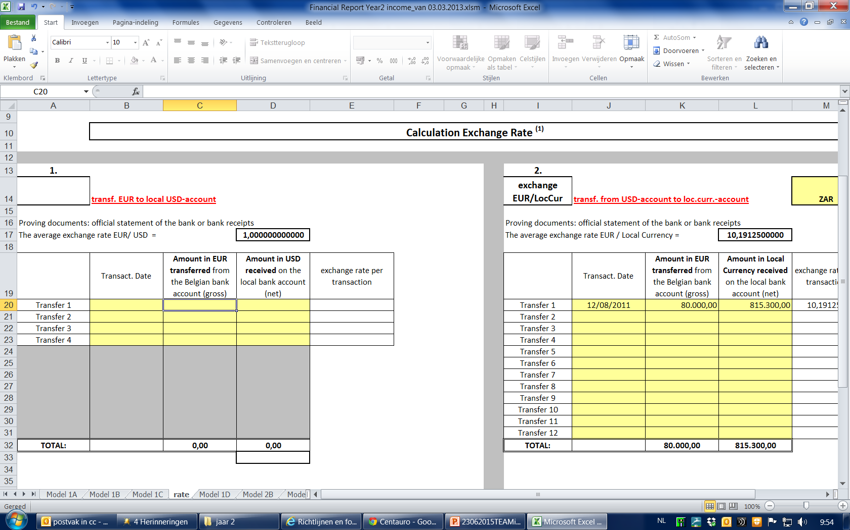

Slide 35
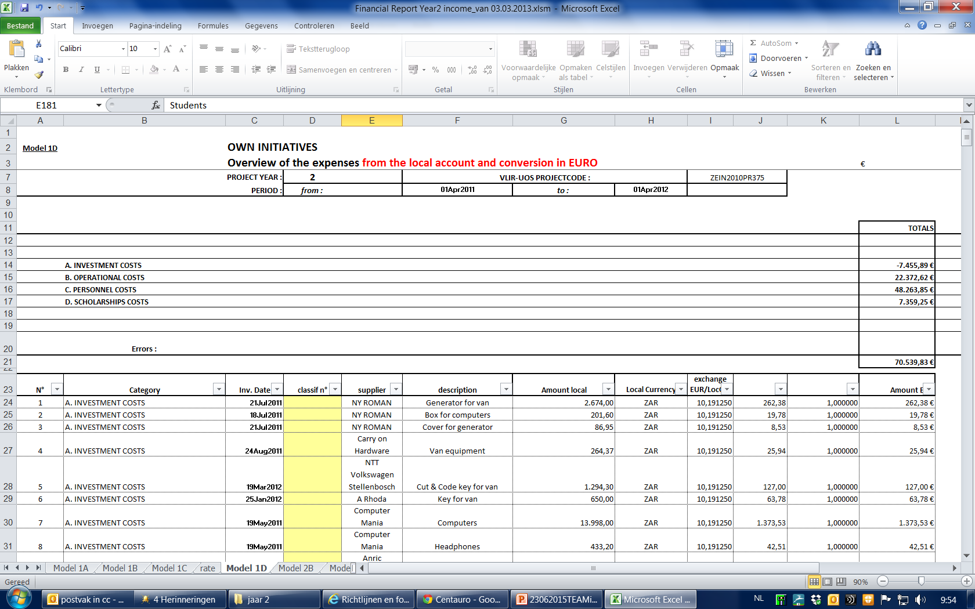

Slide 36
Voor alle vragen (en feedback op het draaiboek)
kan je steeds bij mij of Anne-Lore terecht!
Liever een telefoontje teveel dan een probleem achteraf ;-)

